Slide 1
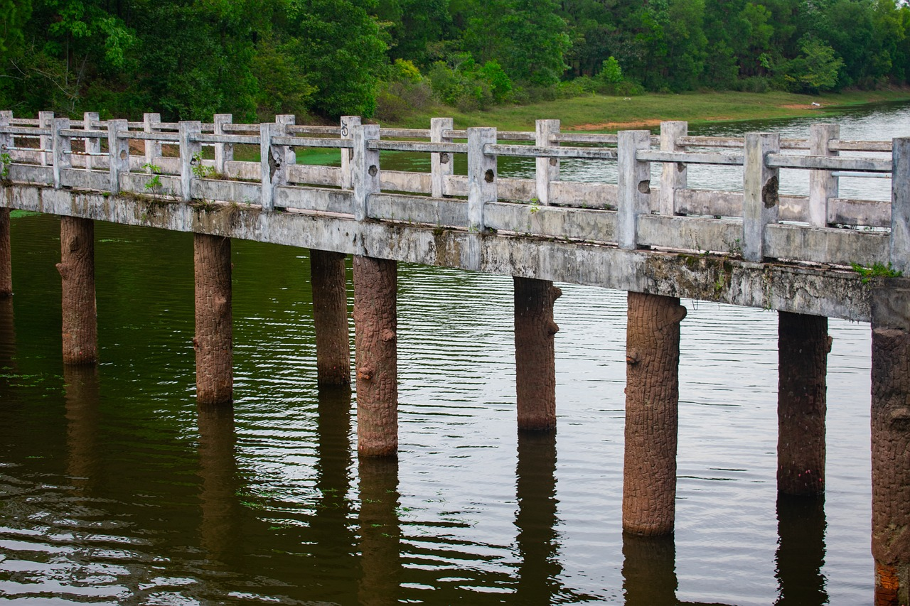
Dataviz traversées
Université d’été 2023 - 29 Août 2023
Mathieu Rajerison - CEREMA
Notes:
Dématérialisation
Stockage de la connaissance
Calcul
Big Data, etc..
Caractère vivant
exemples

Slide 2
Épurer pour mieux voir

Slide 3
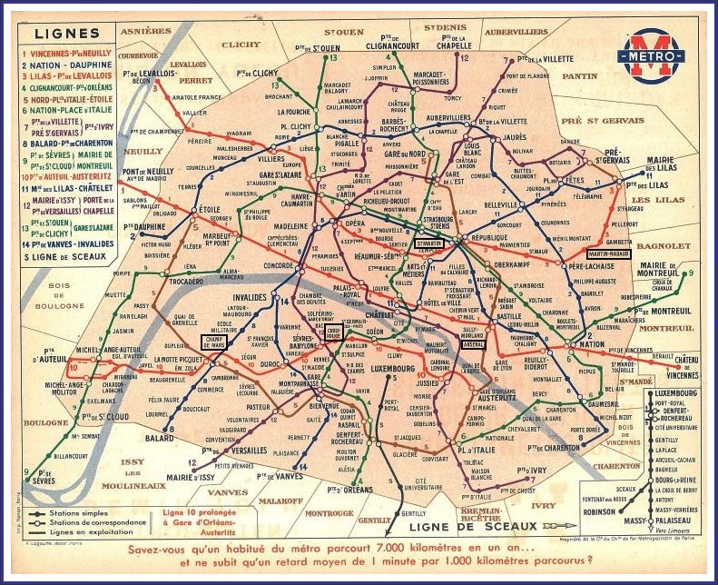
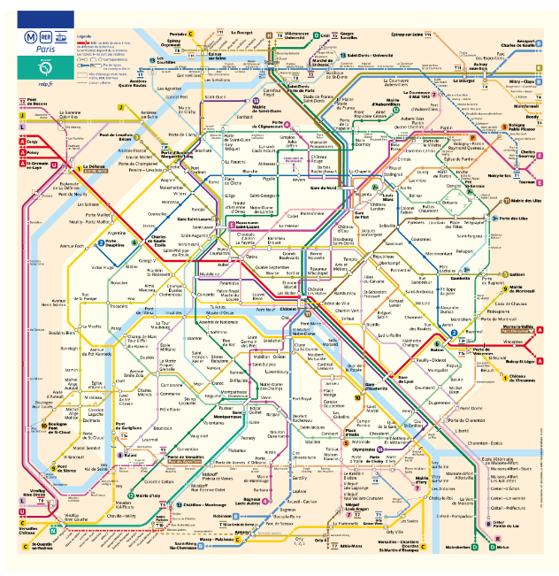
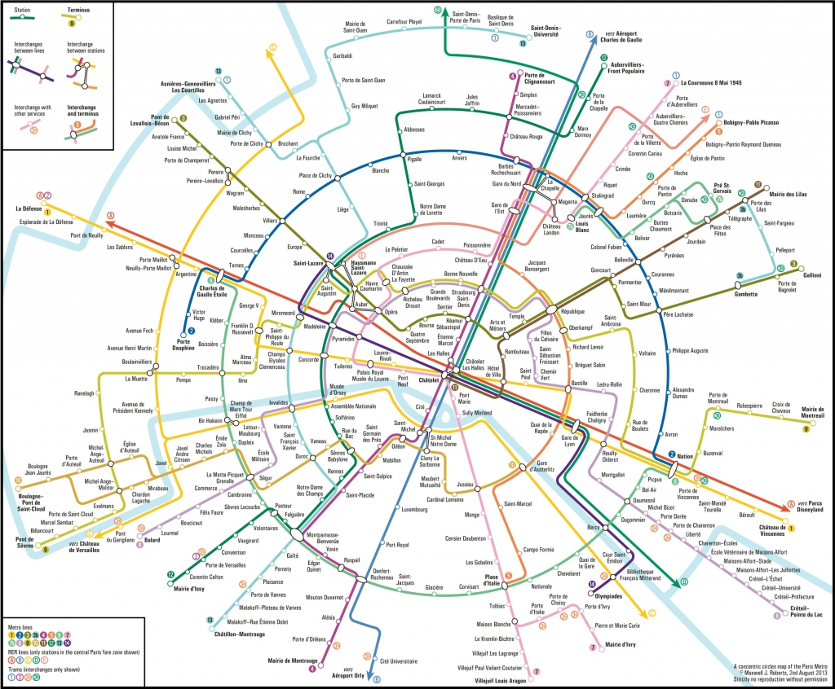
La carte du métro parisien sous différentes formes
1900
2003
http://belairsud.blogspirit.com/archive/2015/05/23/le-vrai-plan-du-metro-3047945.html
Notes:
1900 respect des positions
2003 d’après Londres (simplifier)
JJ Maxwell : le temps (ordonner)

Slide 4
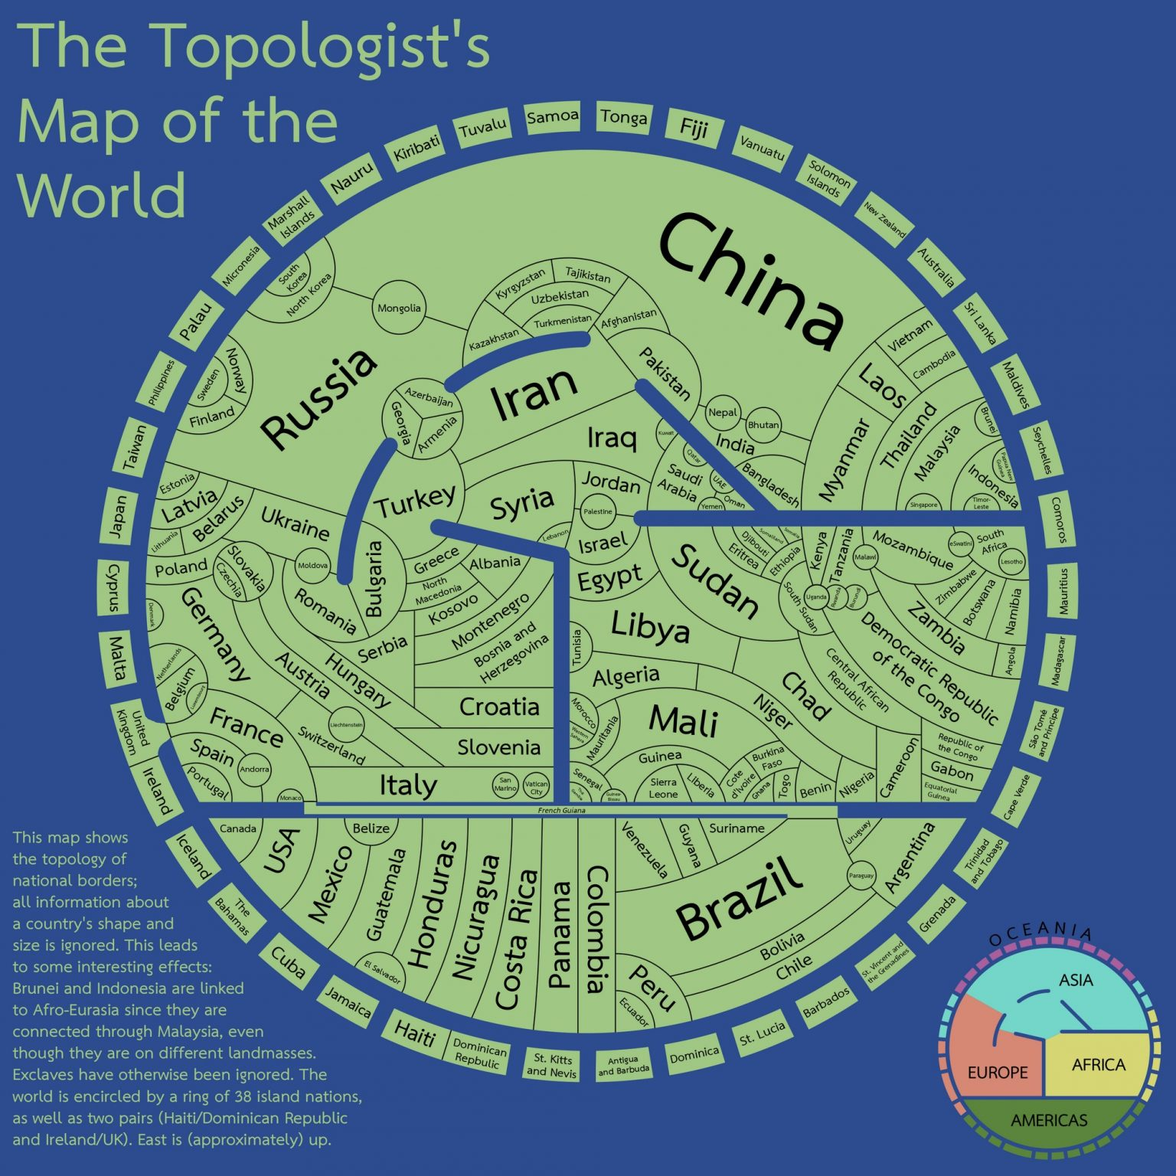
Quand seuls comptent les voisins
https://vividmaps.com/the-topologists-map-of-the-world/
Notes:
Style mappa mundi
Adjacence, voisinage
Taille et forme non représentées
Brunei et Indonésie Afro Asie à travers Malaisie
38 îles états

Slide 5
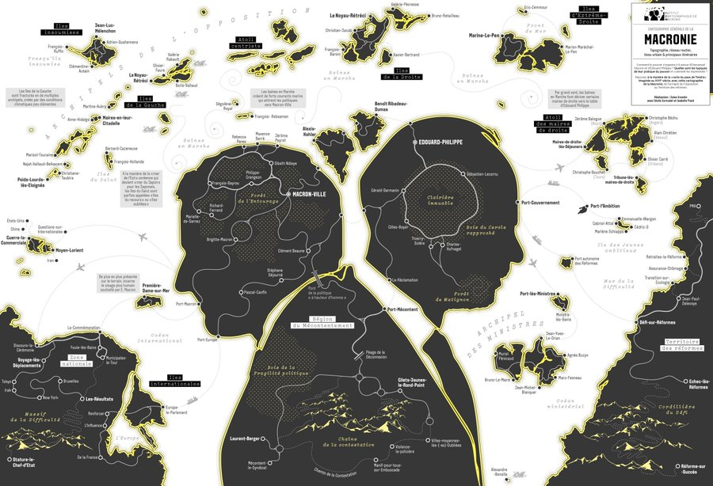
Représenter le pouvoir en carte
https://twitter.com/JulesGrandin/status/1149711809902972928
Notes:
Directeurs de cabinet
Archipel de l’opposition
À l’ouest, les îles insoumises
Îles de la droite au gré des baïnes se dépeuplent au profit de l’extrême droite
Archipel des ministres
Île des jeunes ambitieux wargon, cédric O, e Wargon, Gabriel Attal
Région du mécontentement : relief
Gravite, relief

Slide 6
chimères

Slide 7
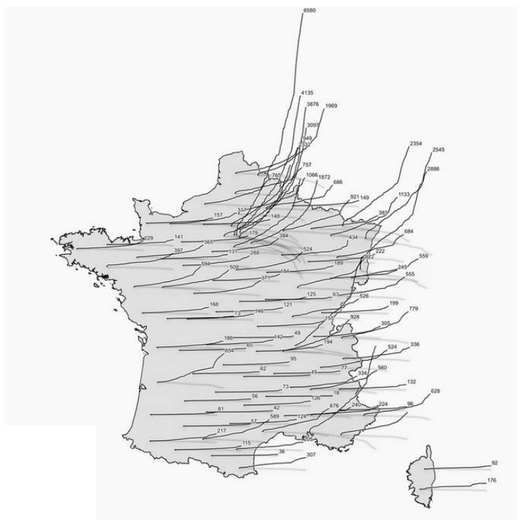
Nombre + Temps + Position
Mathieu Rajerison - https://datagistips.hypotheses.org/488

Slide 8

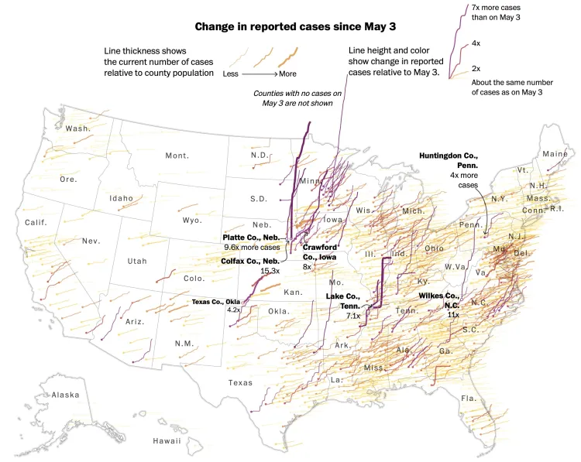

Slide 9
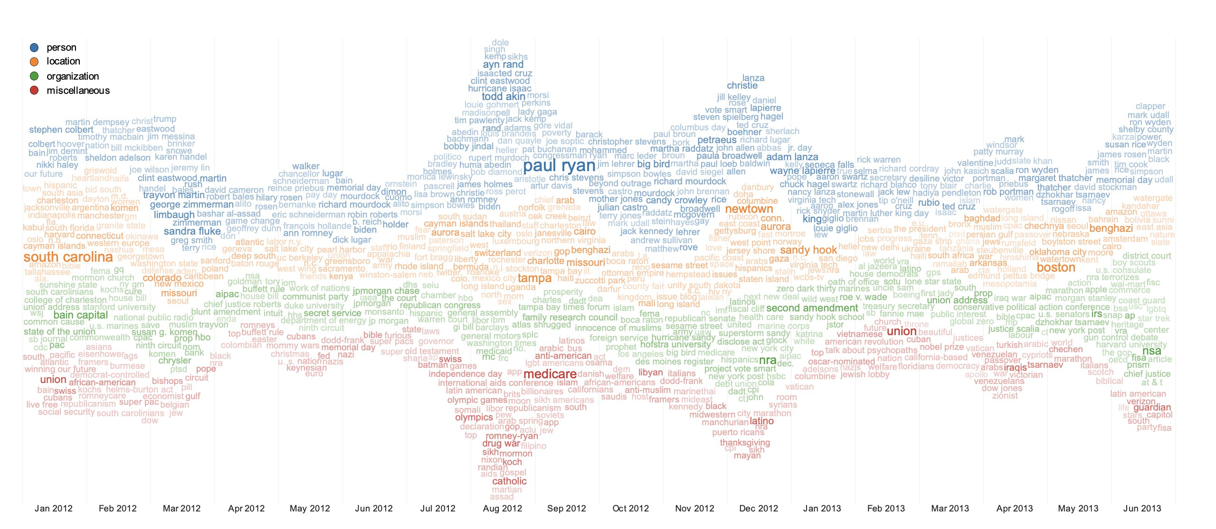
Mots + Quantité + Temps + Groupe
https://twitter.com/R_Graph_Gallery/status/1668994363681132547/photo/1

Slide 10
Aller vers l’art

Slide 11
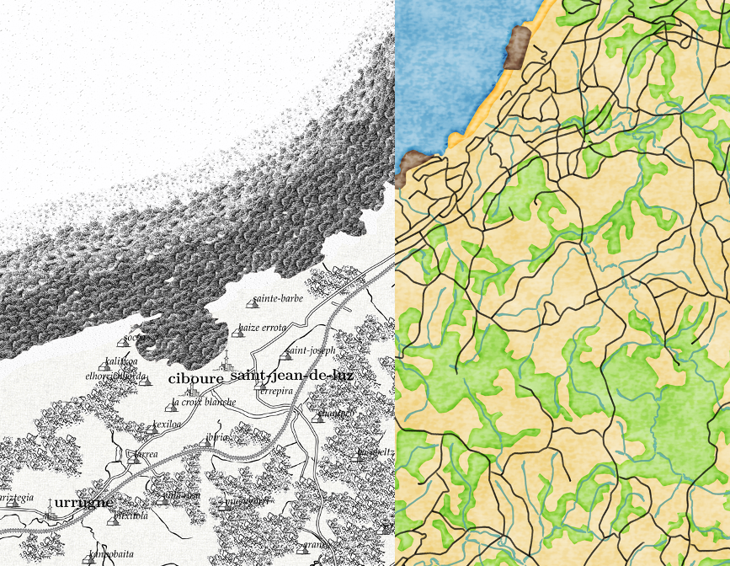
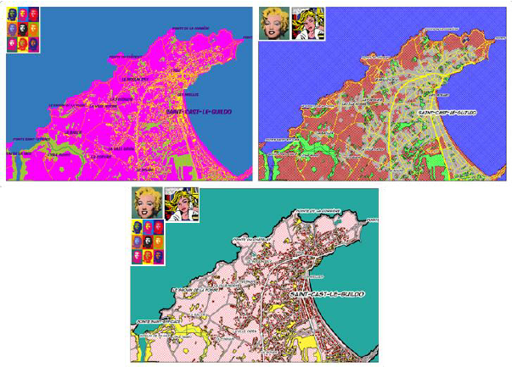
Emprunter le style d’artistes connus
https://www.lemonde.fr/blog/binaire/2019/12/16/les-cartes-cest-trop-style/

Slide 12
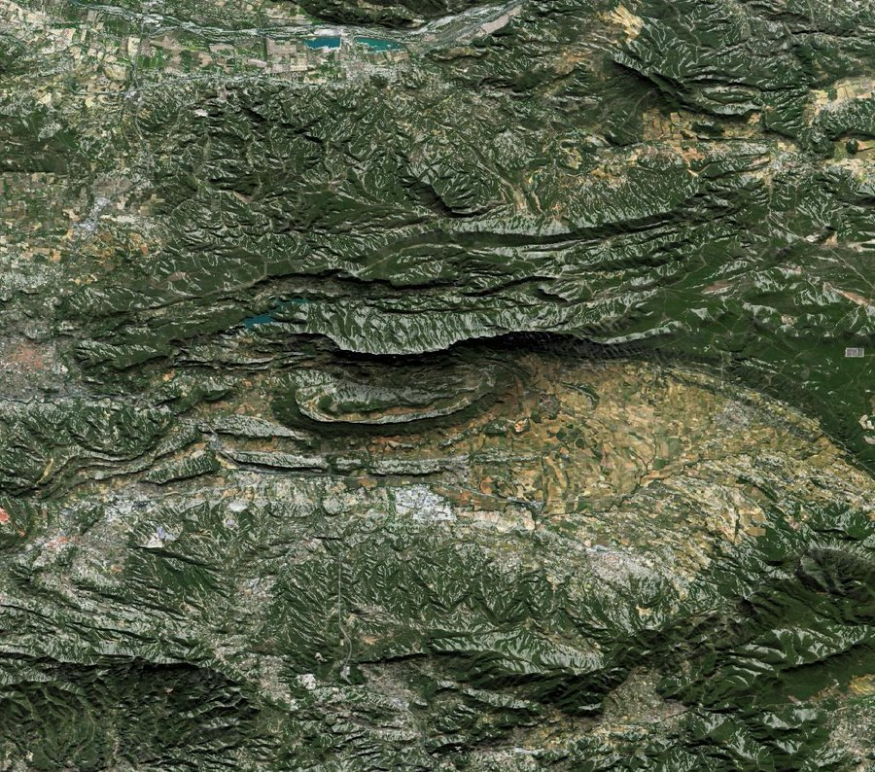
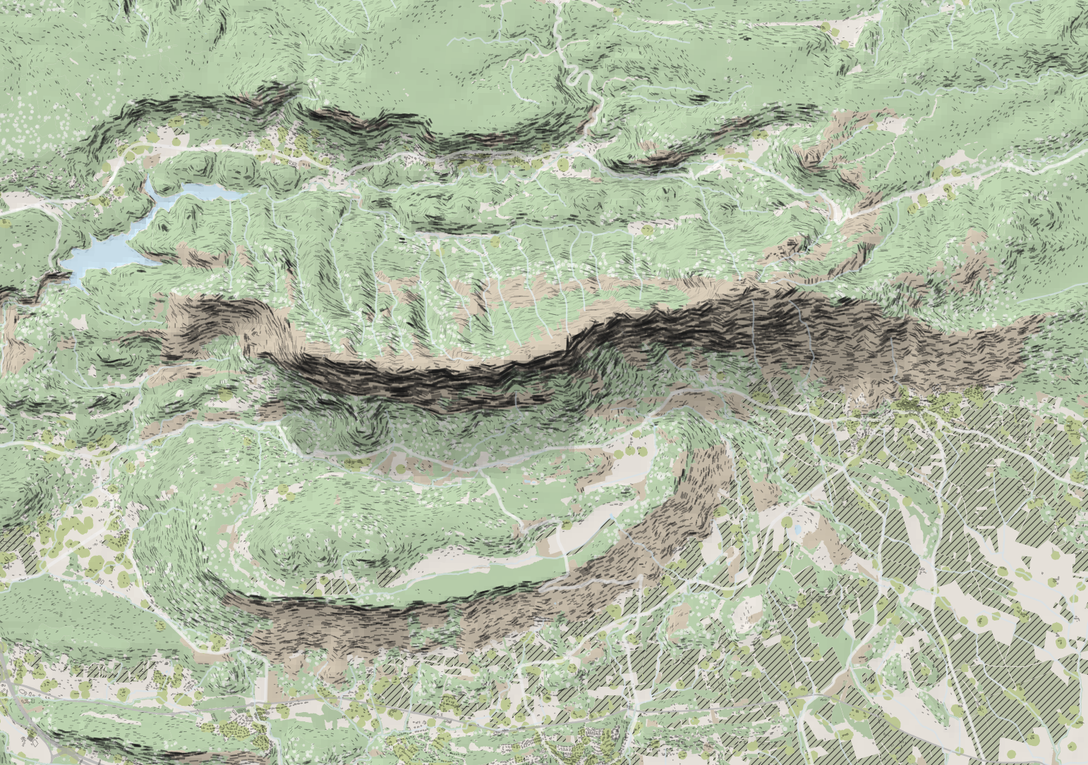
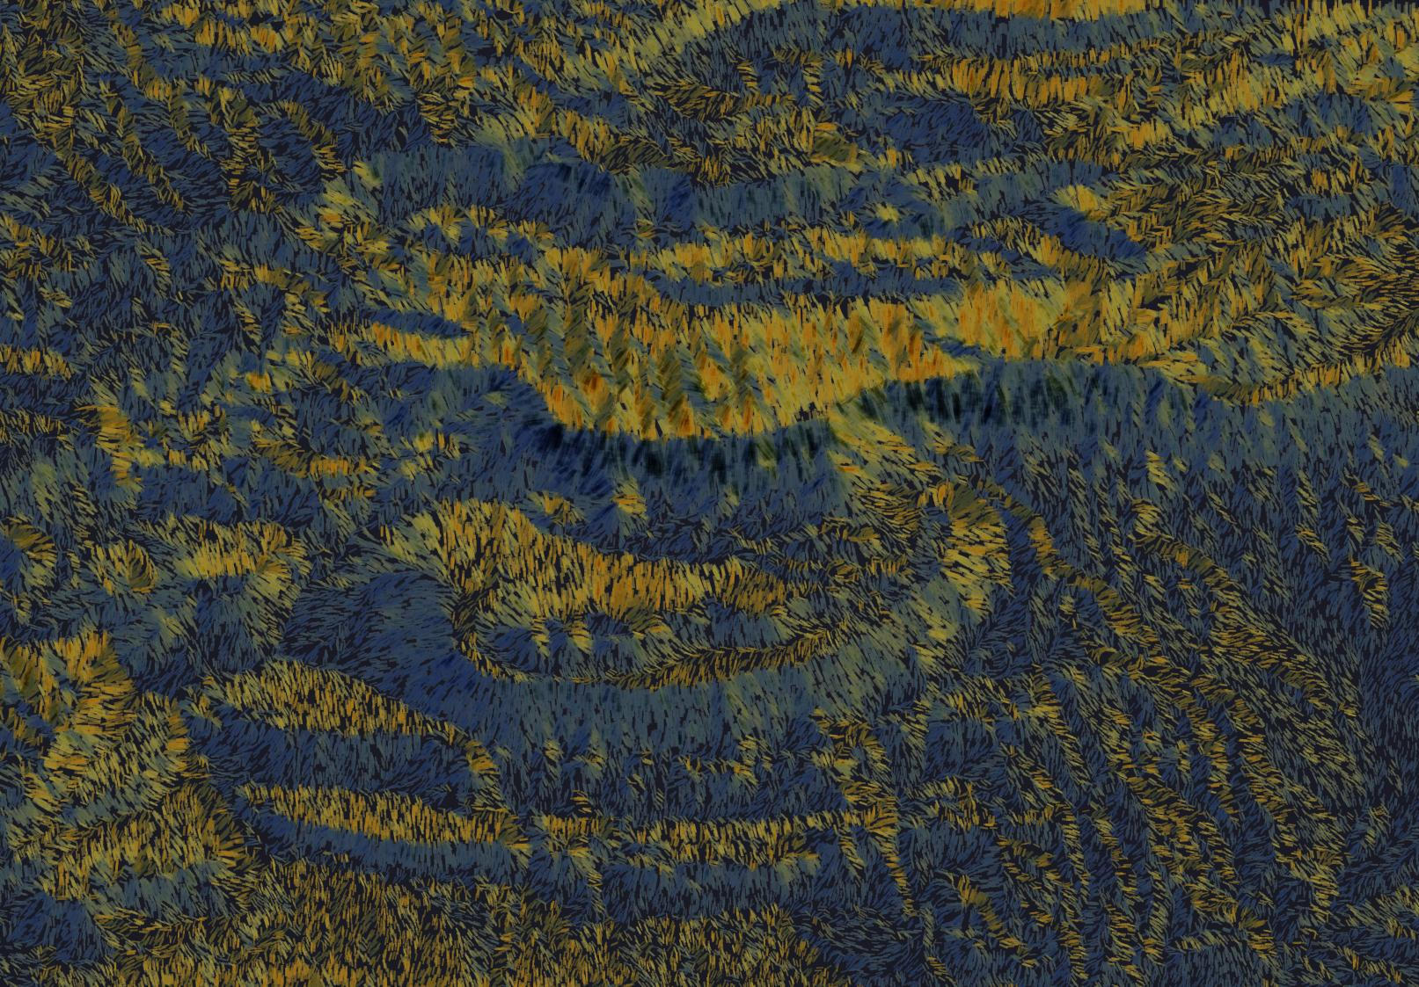
Emprunter le style d’artistes connus
La Sainte Victoire – Mathieu Rajerison (QGIS)

Slide 13
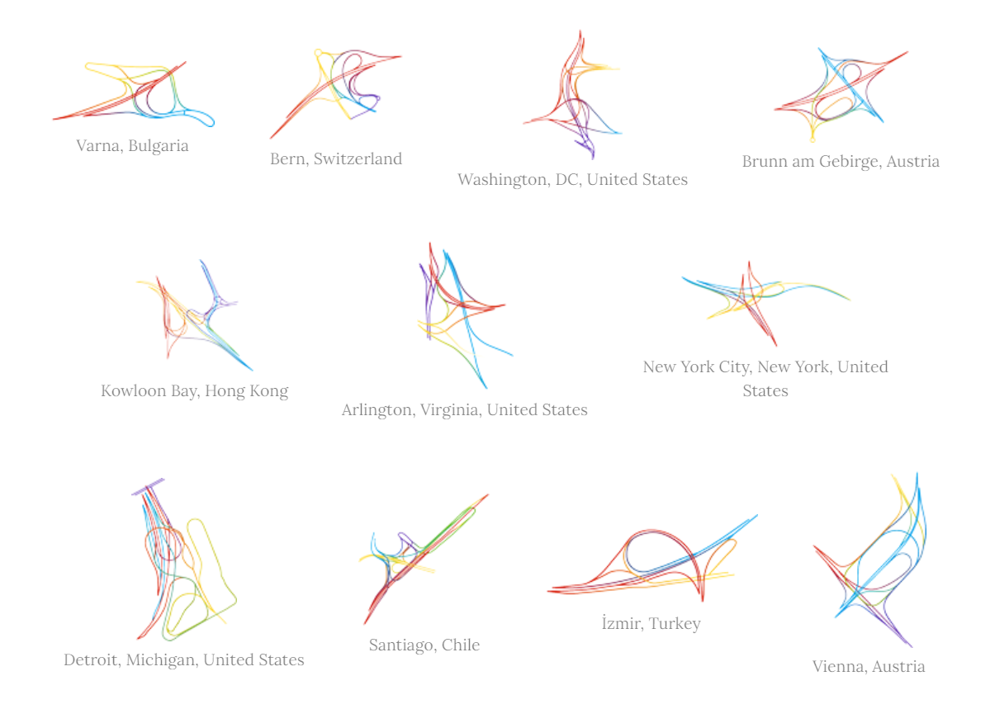
Les échangeurs autoroutiers
https://www.c82.net/work/?id=350

Slide 14
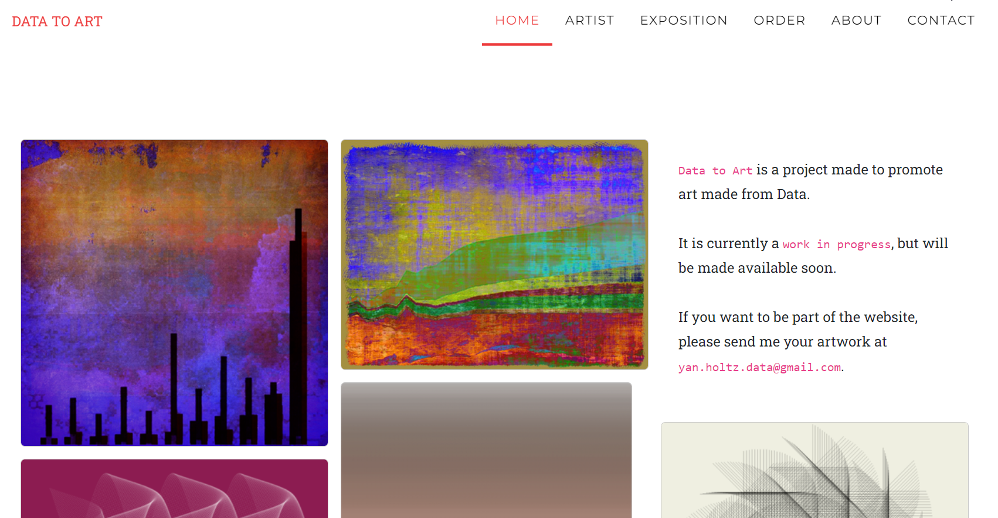
De la data à l’art
http://www.data-to-art.com/

Slide 15
métaphores

Slide 16
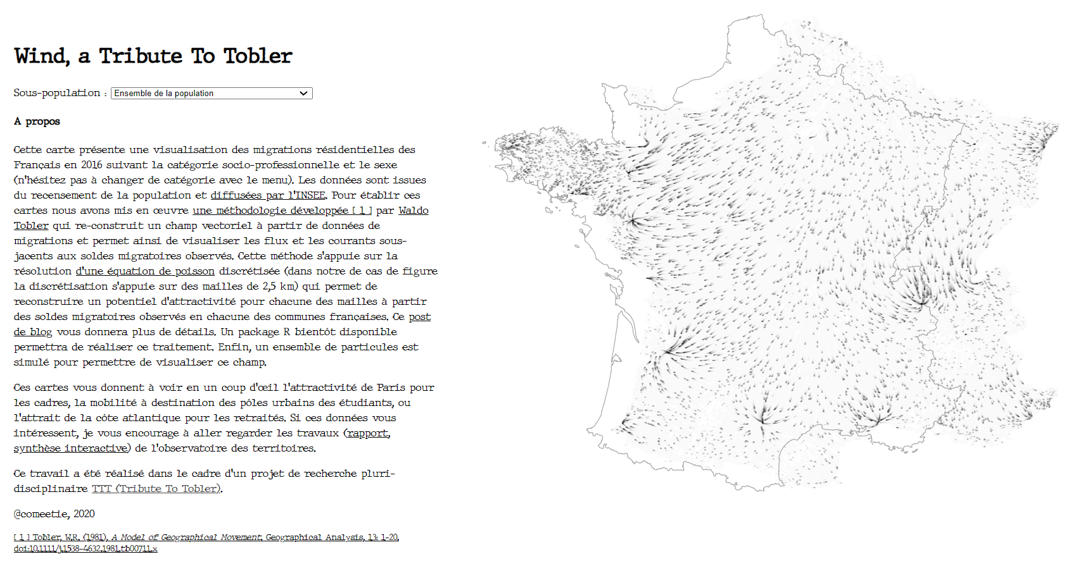
Un vent de migrations résidentielles
https://www.comeetie.fr/galerie/wind/

Slide 17
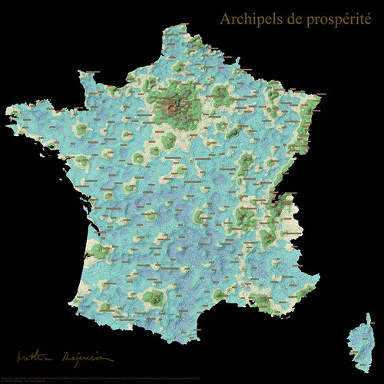

Slide 18
détournements

Slide 19
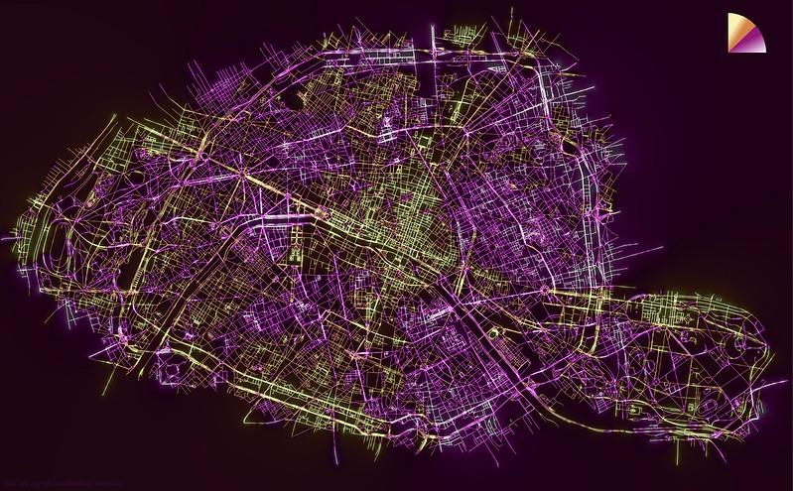
Ce que l’orientation des rues de paris nous dit de son histoire
Mathieu Rajerison - https://www.slate.fr/story/96387/orientation-rues-paris-histoire

Slide 20
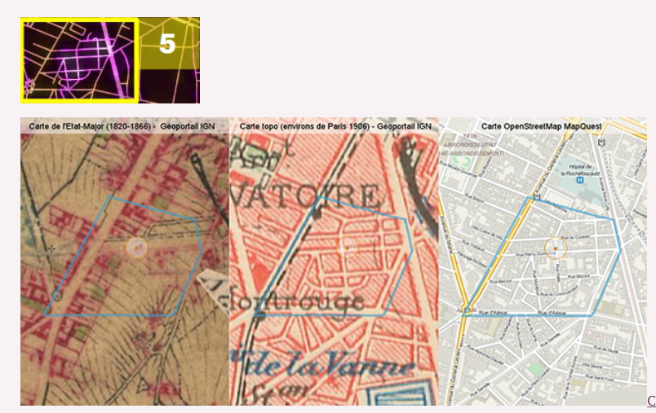
Ce que l’orientation des rues de paris nous dit de son histoire
Notes:
14e
¹⁸²⁰
^{Village d’orléans}
¹⁸²⁰ ¹⁸⁶⁶
^{Rues hallé et couedic}
¹⁹⁰⁶

Slide 21
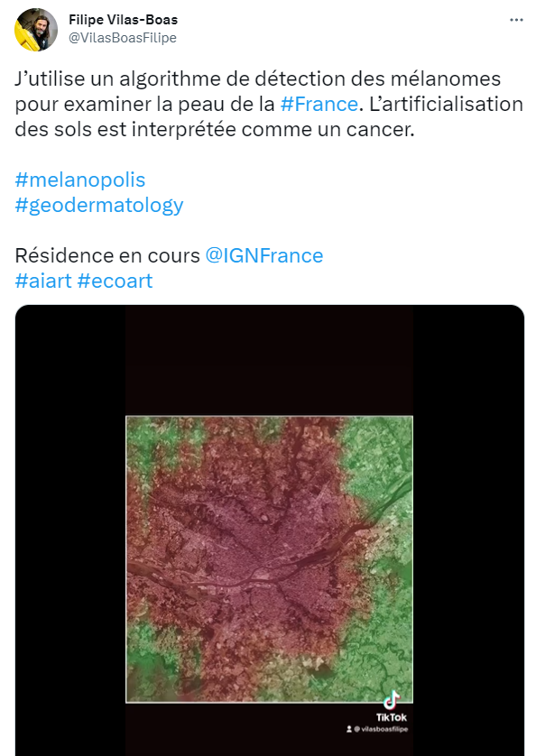
Examiner les mélanomes comme des tâches urbaines
https://mobile.twitter.com/VilasBoasFilipe/status/1618989114464043008

Slide 22
sensible

Slide 23
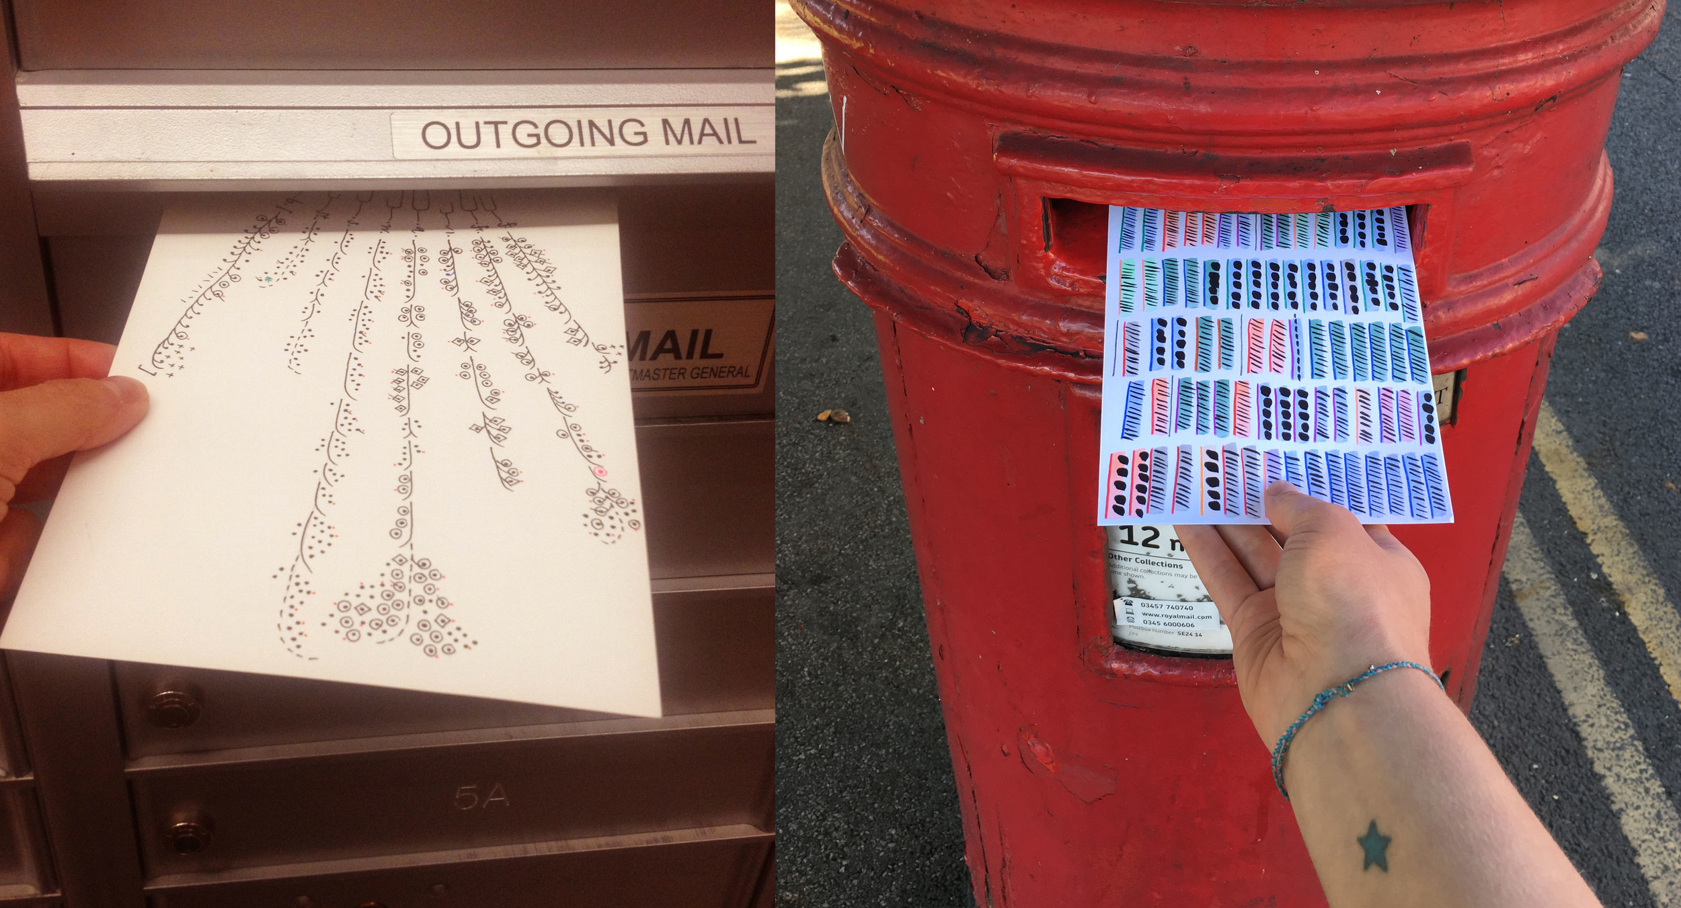
Relater sa journée en graphiques
http://www.dear-data.com/theproject

Slide 24
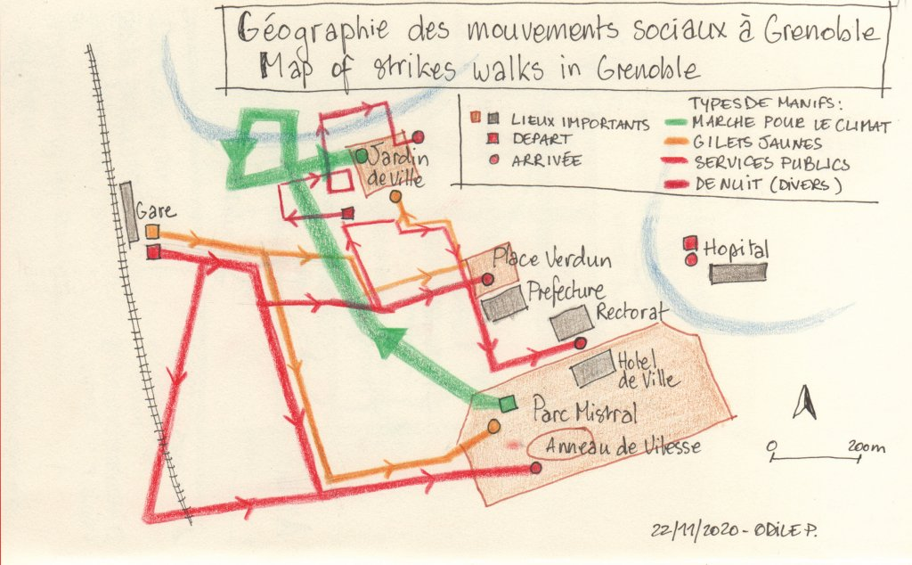
Phil reka
https://twitter.com/visionscarto/status/1693859350865932720

Slide 25
sonore

Slide 26
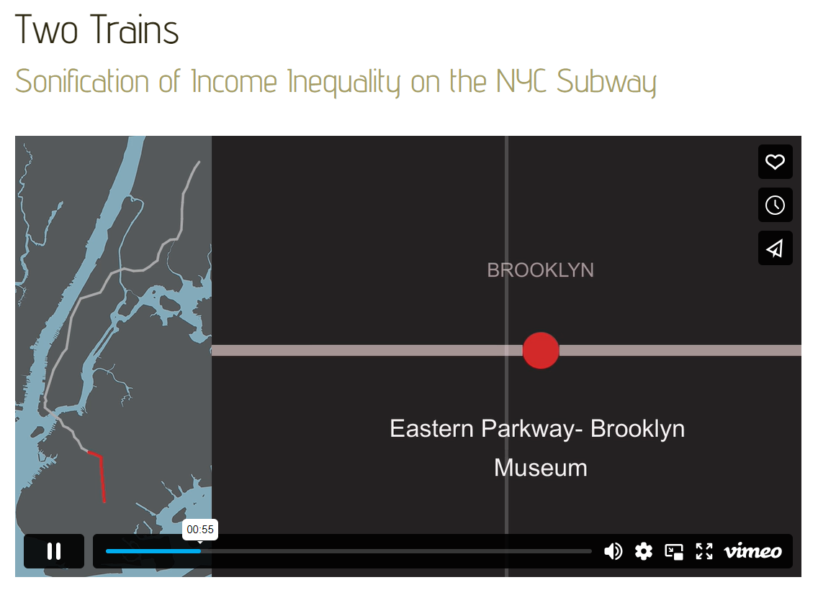
Les inégalités à nyc sonifiées
https://datadrivendj.com/tracks/subway/
Notes:
Ligne 2 Harlem Bronx, Broadway
Quantité, volume, force
Steve Reich
US Census

Slide 27
variations

Slide 28
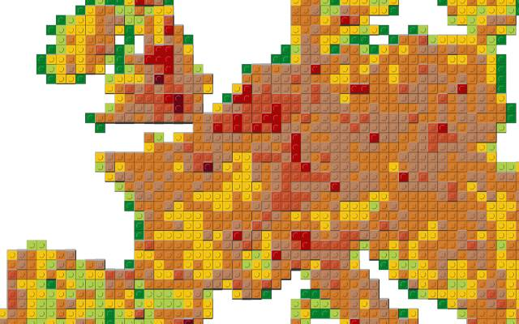
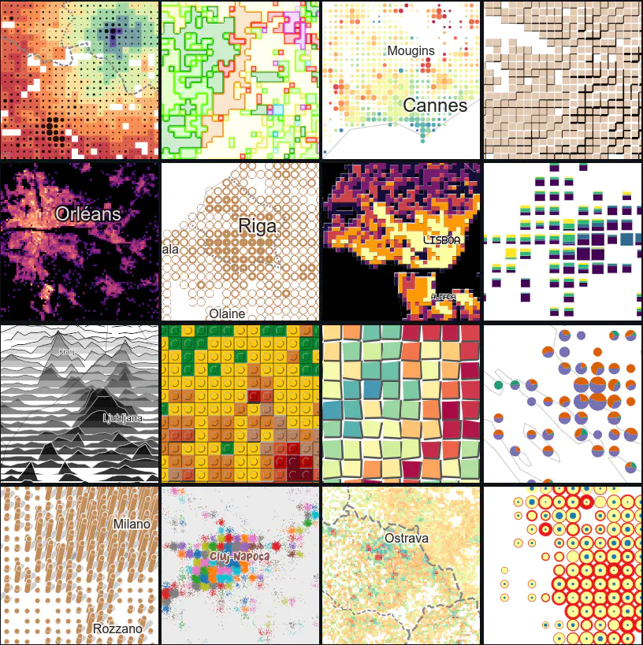
Autour de la grille
https://ssphub.netlify.app/talk/presentation-de-gridviz-par-julien-gaffuri/

Slide 29

Le style ninja
https://twitter.com/julgaf/status/1673742759721680912

Slide 30
Le territoire numérisé

Slide 31
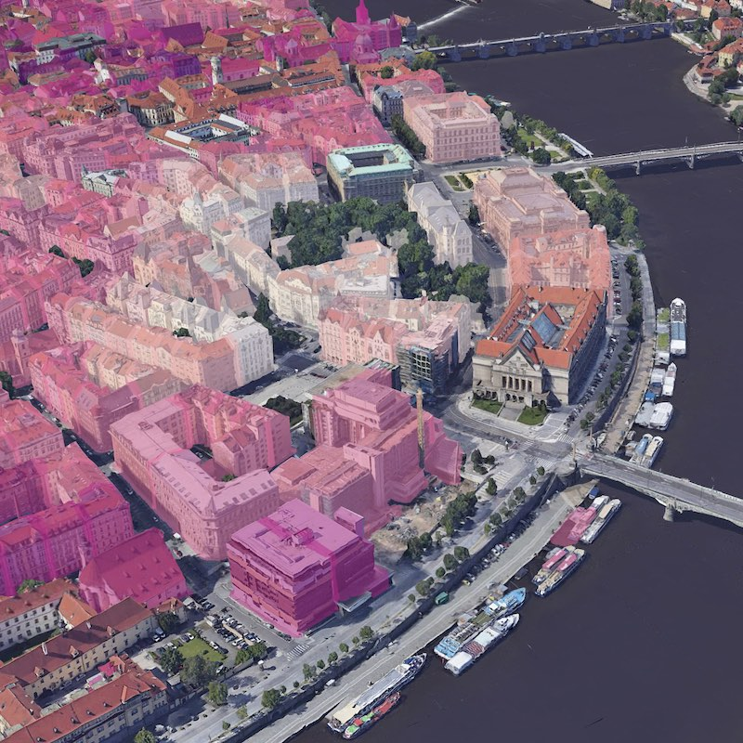
Jumeaux augmentés
https://twitter.com/alasarr/status/1656680037368893441?s=20

Slide 32
Intelligence artificielle

Slide 33
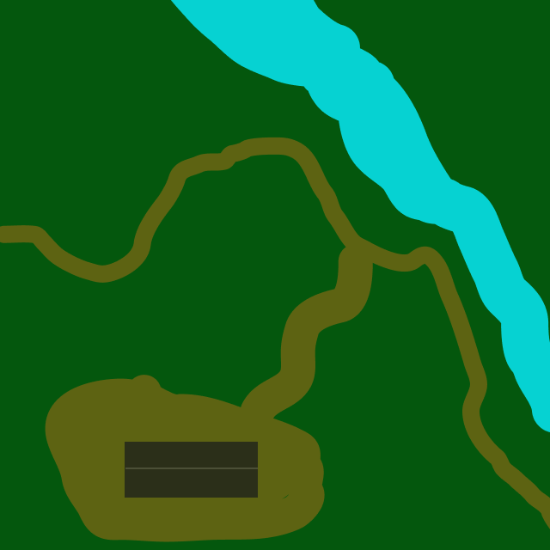
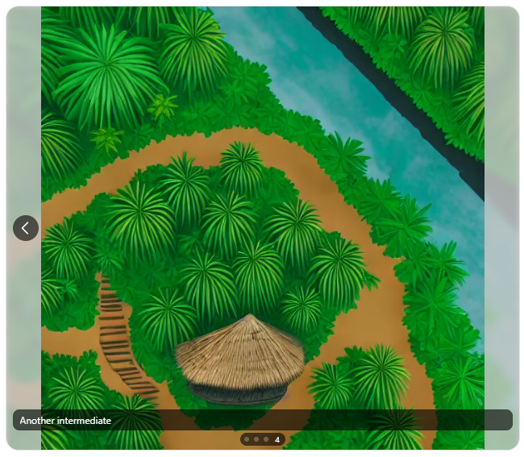
Ia générative
https://www.reddit.com/r/dndai/comments/x272jy/using_img2img_to_create_dd_maps/

Slide 34
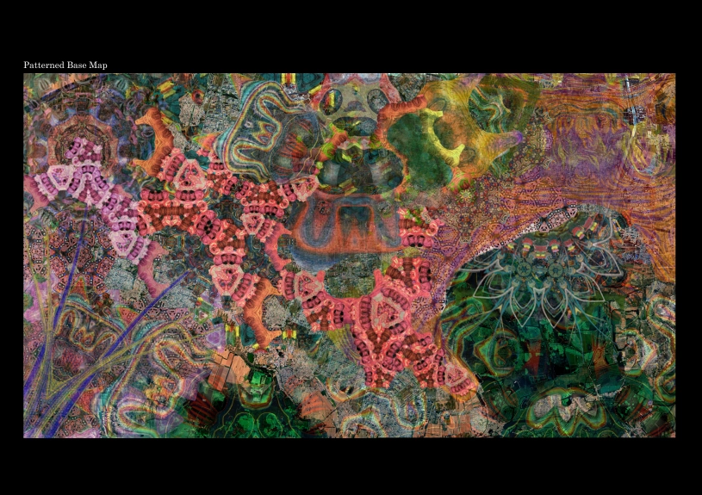
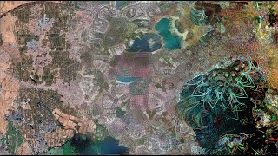
Territoires rêvés
https://archandai.org/2021/02/17/alexander-carter-urban-morphology-venice-biennale/

Slide 35
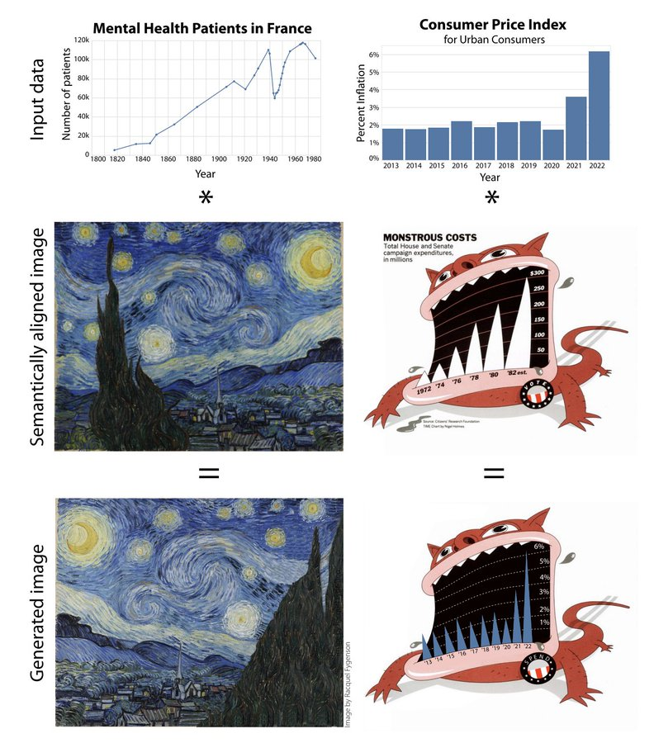
Transfert de style
https://twitter.com/_mcnutt_/status/1664631647927521288
Notes:
Guider
Graphiques automatiques et productivité
Couleurs automatiques médical ou carto
Palettes de styles (moodboards)
Graphiques personnalisés selon public, accessibilité
Expliquer les graphiques, annotations
Beautification
Embellissement
Prédire l’action de l’utilisateur si interactif
Uniformisation des styles
Copyright
Fake charts
Dataviz domaine contraint, ex. mains

Slide 36
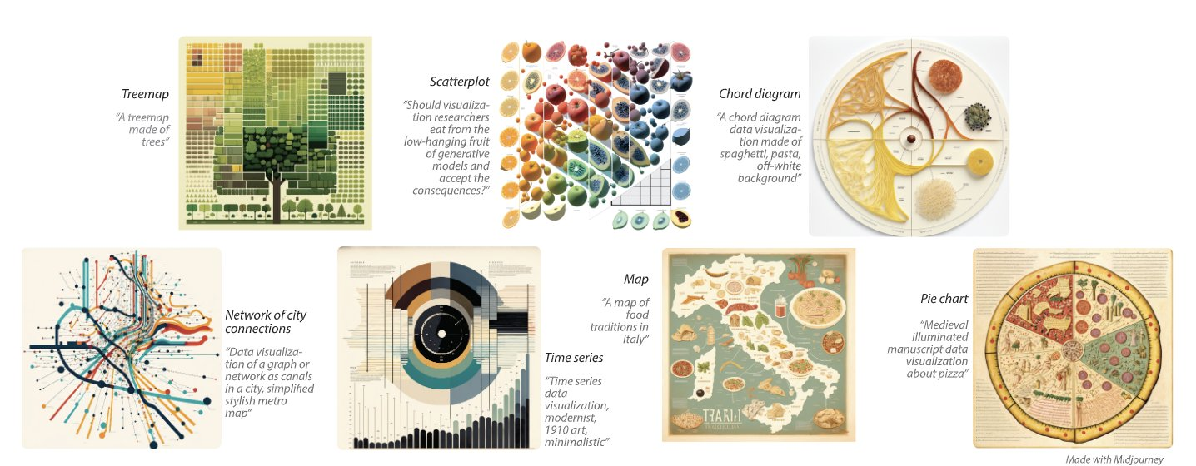
Dataviz génératives
https://twitter.com/_mcnutt_/status/1664631647927521288

